Slide 1
Node.js 디자인 패턴
Chapter 01 – Node.js 플랫폼에 오신 것을 환영합니다.

Slide 2
1.1 Node.js 철학
경량 코어
코어를 최소의 기능 세트로 하고, 나머지를 사용자의 몫으로 해서, 핵심 모듈의 바깥 영역 모듈들을 생태계에 맡긴다.
경량 모듈
어플리케이션을 작고 잘 집중화된 수많은 의존성들로 구성하여 재사용성을 극도로 높인다.
작은 외부 인터페이스
Node.js 모듈은 크기와 범위가 작을 뿐만 아니라 대개 최소한의 기능을 노출하는 특성을 가진다.
간결함과 실용주의
디자인은 구현과 인터페이스 모두에서 단순해야 한다.

Slide 3
1.2 Node.js 6와 ES2015에 대한 소개
let과 const
const, let은 블록 스코프를 가지며, 블록 밖에서는 접근할 수 없다.
const는 재할당이 불가능하며, let은 재할당이 가능하다.
화살표 함수
함수 정의를 위한 보다 간결한 구문으로 콜백을 정의할 때 유용하다.
어휘 범위(lexical scope)로 바인드되어 화살표 함수 내부의 this 값은 부모 블록의 값과 같다.
클래스 구문
개발자에게 매우 유용하고 가독성이 뛰어난 구문 상의 편의를 준다.
extend 및 super 키워드를 사용하여 확장할 수 있다.
향상된 객체 리터럴
이 문법은 변수 및 함수를 객체의 멤버로 지정하고, 객체를 생성할 때 동적인 멤버명을 정의할 수 있도록 하며, 편리한 setter 및 getter 함수들을 제공한다.
Map과 Set Collection
ES2015에서 안전하고 유연하며 직관적인 방식의 새로운 프로토타입을 도입했으며, 몇 가지 편리한 메소드를 제공한다.
이 프로토타입을 사용하면 함수와 객체를 키 또는 요소로 가질 수 있다.

Slide 4
1.2 Node.js 6와 ES2015에 대한 소개
WeakMap 및 WeakSet Collection
Map과 Set Collection과 매우 유사하며, 차이가 있다면 사용된 객체에 대한 유일한 참조가 WeakMap 또는 WeakSet Collection에만 있을 경우, 이 객체를 가비지 컬렉트할 수 있다.
Template 표기법
역 따옴표(`)를 구분 기호로 사용하며 ${expression}의 형식으로 변수 또는 표현식을 삽입할 수 있다.
ES2015의 기타 기능들
기본 매개 변수(Default function parameters)
나머지 매개 변수(Rest parameters)
전개 연산자(Spread operator)
비구조화(Destructuring)
new.target
Proxy
Reflect
Symbols

Slide 5
1.3 Reactor 패턴
I/O는 속도가 느리다.
I/O는 컴퓨터의 기본적인 동작 중에서 가장 느리다.
I/O는 일반적으로 CPU 측면에서 비용이 많이 들지 않지만, 요청을 보낸 순간부터 작업이 완료되는 순간까지 지연을 동반하게 된다.
블로킹 I/O
I/O 요청에 해당하는 함수 호출은 작업이 완료될 때까지 스레드의 실행이 차단된다.
논 블로킹 I/O
논 블로킹 I/O에서 시스템 호출은 데이터가 읽히거나 쓰여질 때까지 기다리지 않고 항상 즉시 반환된다.
이벤트 디멀티플렉싱
감시된 일련의 리소스들로부터 들어오는 I/O 이벤트를 수집하여 큐에 넣고 처리할 수 있는 새 이벤트가 있을 때까지 차단한다.

Slide 6
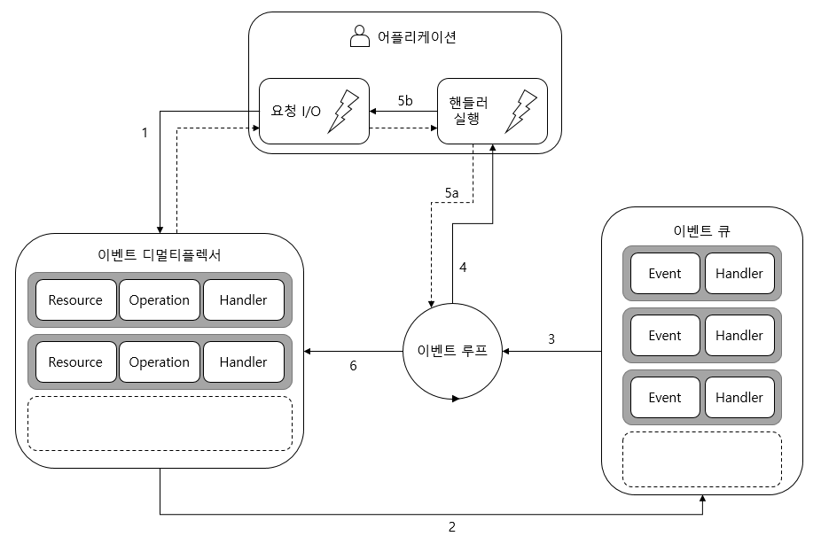
1.3 Reactor 패턴
Reactor 패턴 소개
핵심 개념은 각 I/O 작업과 관련된 핸들러를 갖는 것이며, 이 핸들러는 이벤트가 생성되어 이벤트 루프에 의해 처리되는 즉시 호출된다.

Slide 7
1.3 Reactor 패턴
Reactor 패턴 소개
어플리케이션은 이벤트 디멀티플렉서에 요청을 전달함으로써 새로운 I/O 작업을 생성한다. 또한 어플리케이션은 처리가 완료될 때 호출될 핸들러를 지정한다. 이벤트 디멀티플렉서에 새요청을 전달하는 것은 논 블로킹 호출이며, 즉시 어플리케이션에 제어를 반환한다.
일련의 I/O 작업들이 완료되면 이벤트 디멀티플렉서는 새 이벤트를 이벤트 큐에 집어 넣는다.
이 시점에서 이벤트 루프가 이벤트 큐의 항목들에 대해 반복한다.
각 이벤트에 대해서 관련된 핸들러가 호출된다.
어플리케이션 코드의 일부인 핸들러는 실행이 완료되면 이벤트 루프에 제어를 되돌린다.(5a) 그러나 핸들러의 실행 중에 새로운 비동기 동작이 요청(5b)이 발생하여 제어가 이벤트 루프로 돌아가기 전에 새로운 요청이 이벤트 디멀티플렉서(1)에 삽입될 수도 있다.
이벤트 큐 내의 모든 항목이 처리되면, 루프는 이벤트 디멀티플렉서에서 다시 블록되고 처리 가능한 새로운 이벤트가 있을 때 이 과정이 다시 트리거 된다.

Slide 8
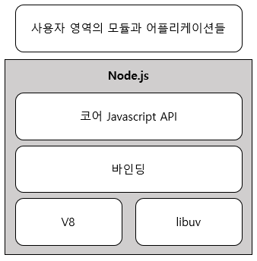
1.3 Reactor 패턴
Node.js의 논 블로킹 엔진 libuv
이를 통해 모든 주요 플랫폼과 호환되고, 서로 다른 유형의 리소스들의 논 블로킹 동작을 표준화할 수 있다.
libuv는 기본 시스템 호출을 추상화하는 것 외에도 이벤트 루프를 만들고, 이벤트 큐를 관리하며, 비동기 입출력 작업을 실행하고, 다른 유형의 작업을 큐에 담기 위한 API들을 제공한다.
Node.js를 위한 구조
libuv와 기타 낮은 수준의 기능들을 Javascript에 랩핑하고 사용 가능하도록 해주는 바인딩 세트
Chrome V8 엔진: Node.js가 매우 빠르고 효율적인 이유 중 하나
상위 수준의 Node.js API를 구현하고 있는 코어 Javascript 라이브러리(노드 코어라고 함)

